Slide 1
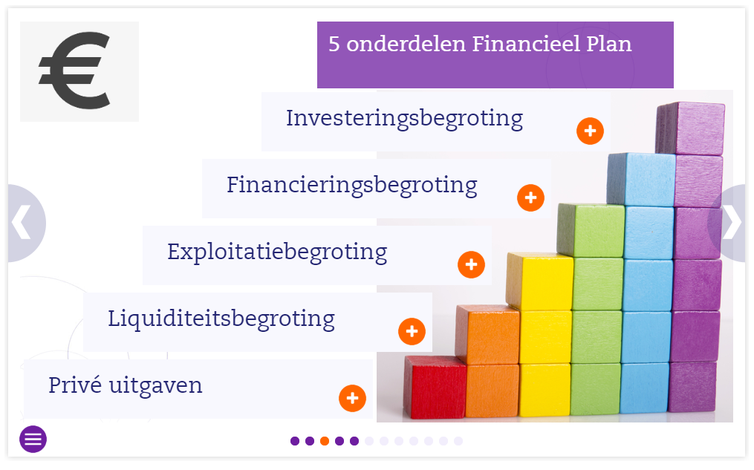
Investeringsbegroting & Financieringsbegroting

Slide 2
5.4 Investeringsbegroting
Welke investeringen zijn nodig om te kunnen starten?

Slide 3
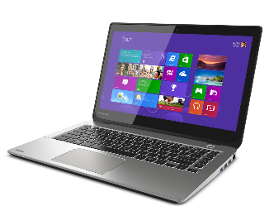
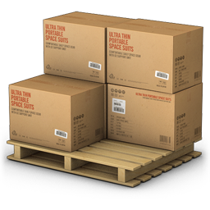
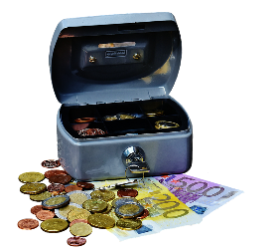
5.4 Investeringsbegroting
Investeringen indelen
Vaste activa
Omlooptijd langer dan één jaar
(bijv. laptops)
Vlottende activa
Omlooptijd van maximaal één jaar
(bijv. voorraad)
Liquide middelen
Direct beschikbaar
(bijv. kasgeld)

Slide 4
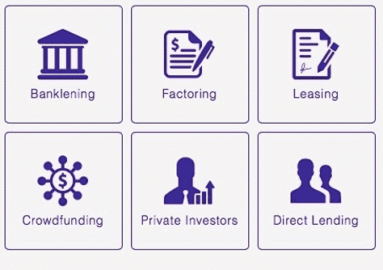
5.5 Financieringsplan
Hoe kom ik aan het benodigde geld voor al mijn investeringen?

Slide 5
5.5 Financieringsplan
Vermogen indelen
Eigen vermogen
Kapitaal dat de eigenaar zelf inbrengt in de organisatie
Vreemd vermogen lang
Kapitaal verstrekt door anderen voor langer dan één jaar
Vreemd vermogen kort
Kapitaal verstrekt door anderen voor een periode van maximaal één jaar

Slide 6
5.5 Financieringsplan
Formele kapitaal verstrekkers
Informele kapitaal verstrekkers
Overige kapitaal verstrekkers

Slide 7
5.5 Financieringsplan
Formele kapitaal verstrekkers
Banken
Investeringsmaatschappijen
Participatiemaatschappij

Slide 8
5.5 Financieringsplan
Informele kapitaal verstrekkers
Crowdfunding
Friend, family and (other) fools

Slide 9
5.5 Financieringsplan
Overige kapitaal verstrekkers
Subsidies
Beleggingsfonds
Microfinanciering
Notes:
Subsidies gemeente Tilburg: https://www.tilburg.nl/inwoners/subsidies/
Stimuleringsfonds Creatieve Industrie: https://stimuleringsfonds.nl/nl/actueel/nieuws/stadslandbouw/stadslandbouw

